Slide 1
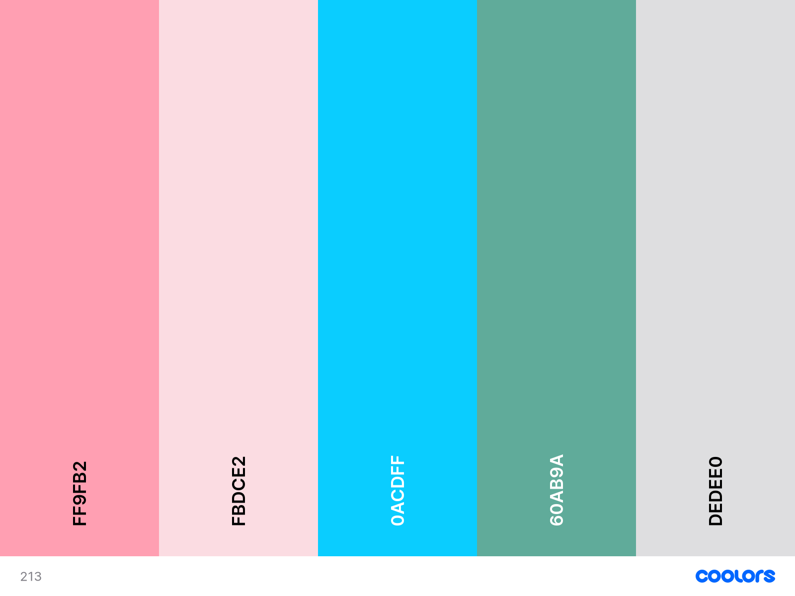
將雙方分數設為501分、玩家1先攻
等待玩家投擲
否
是否投擲
是
計算落點並扣分
是
分數歸零
否
是
是否BUST
否
投擲次數
不滿3次
滿3次
玩家交換
比賽結束

